Slide 1
Processing 绘图
主讲人：李炜
时间：2013-6-6

Slide 2
内容安排
MATLAB简介
Processing
现场大作业
绘图的思考

Slide 3

MATLAB
HOW?

Slide 4
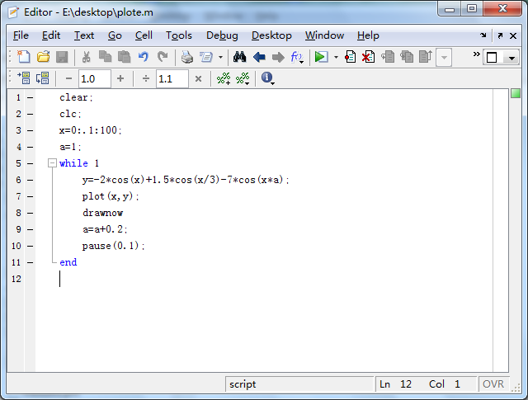
运行看

Slide 5
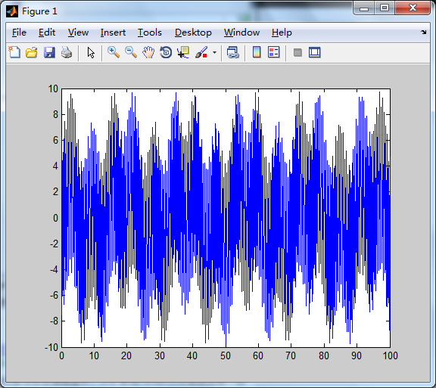

Slide 6
Matlab
仅仅是一个工具，可以看成简化版的C语言，本质上没有什么区别，就是简单些。
编程水平的高低有两个层面，会很艰深的算法固然是好事，但是通常情况下水平高低是看你所掌握的库函数的多少。
接下来就看自己的了，以后不会再讲matlab。

Slide 7
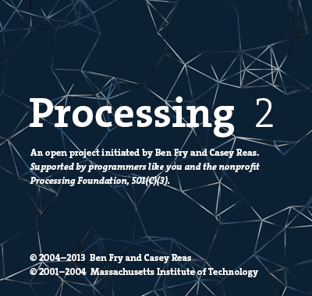
Processing
背景：
MIT 多媒体实验室近几年作品，互动型编程
国际上关注度越来越高
作用：
艺术家用于编程
程序员学习艺术

Slide 8
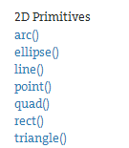
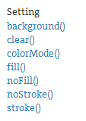
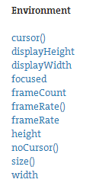
Processing常用绘图函数
http://www.processing.org/reference/

Slide 9
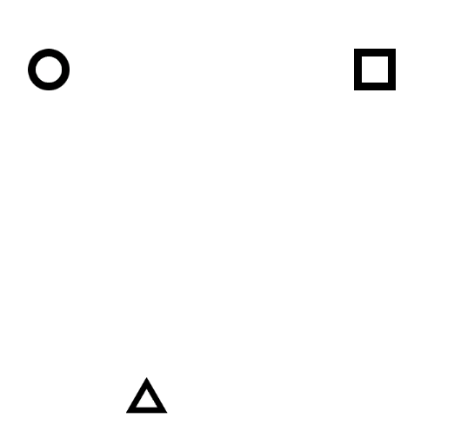
作业1
熟悉每个2d绘图指令
绘制右侧形状

Slide 10
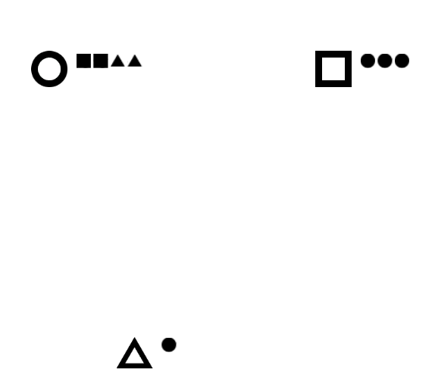
作业2
绘制右侧形状

Slide 11
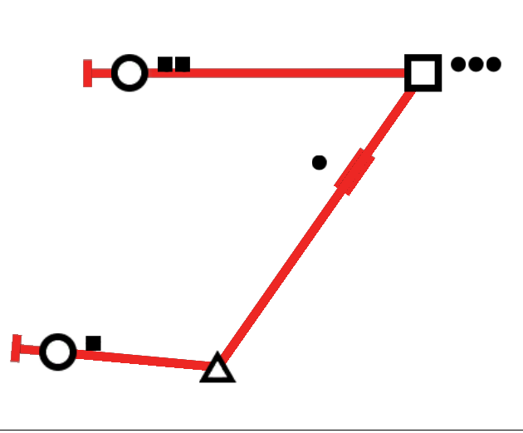
作业3
绘制右侧形状

Slide 12
Processing 代码
两个特殊函数，初始化和主循环
void setup()
{
}
void draw()
{
}
Processing实际上是java语言，支持100%java特性。
原来这就是JAVA啊，跟c没多大差别嘛！

Slide 13
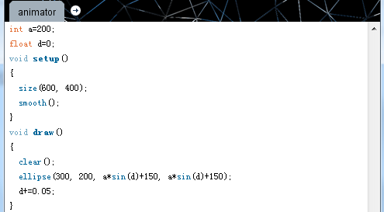
Processing动起来
How？

Slide 14
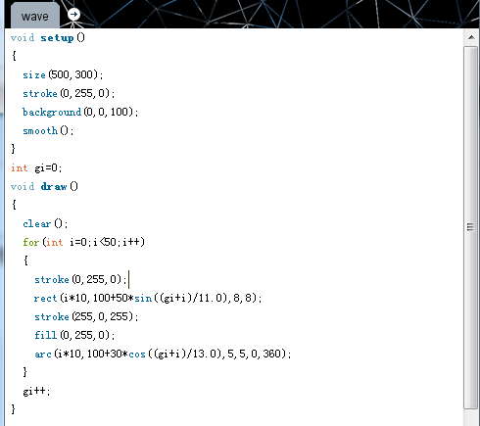

Slide 15
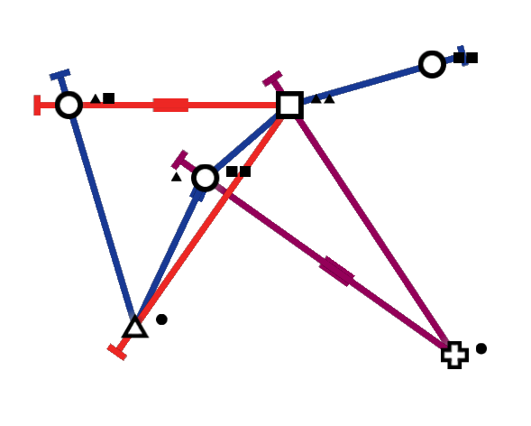
作业4
绘制右侧形状

Slide 16
绘图的思考
一个复杂图形应该如何绘制？
哪些是可变的哪些是非可变的？
可变的如何操作呢？
不同编程语言绘图区别呢？
换了另一门语言要实现上述效果改怎么入手呢？
不同形状有共性吗？
如何实现的更好？

Slide 17
Java面向对象设计
什么是对象
类和封装
继承

Slide 18
万物都是对象(object)
对象就是抽象或实在的个体，包含自身的一些属性。
比如动物a，鸟b，人c，车d。
面向对象编程指的是按照对象的观点来重新考虑各个对象间的关系。

Slide 19
类(class)和封装
对象的分类, 对象的共同熟悉。
方法就是函数
属性就是变量
封装就是将功能的实现封装在类的内部，外部完全不能访问其内部方法和属性。
好处？

Slide 20
继承
类和类间有相关性，比如说鸟是动物，鸟就会具有动物的共性，生下来就具有了。
代码的复用。

Slide 21
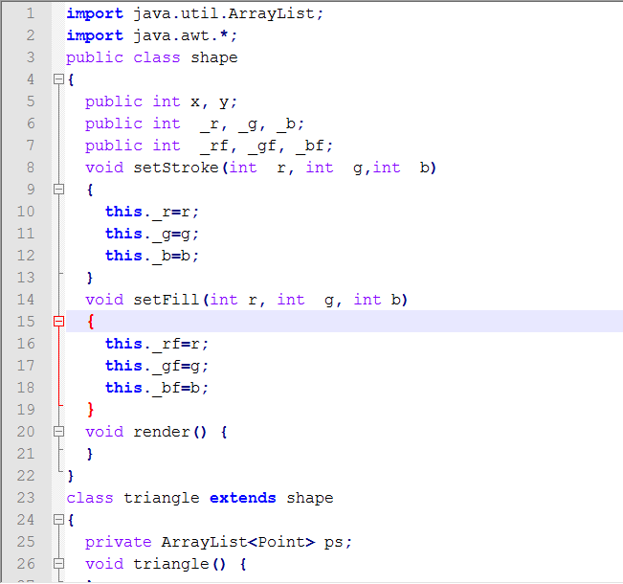

Slide 22
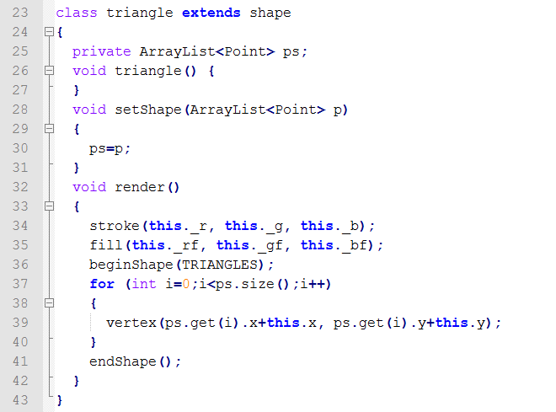

Slide 23
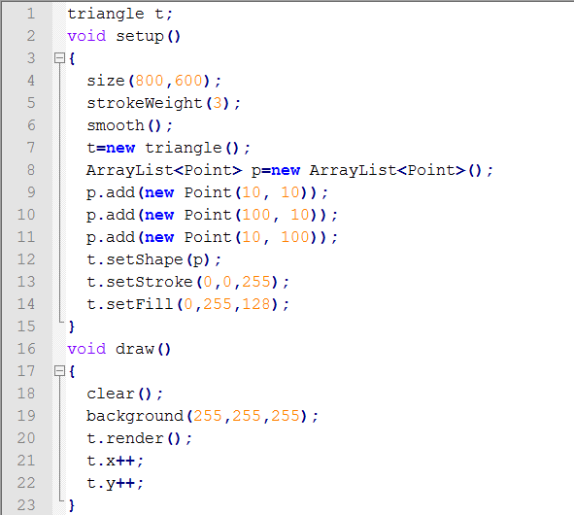

Slide 24
大作业
用面向对象思想来重构我们的图形吧！
下次检查各位完成情况，看谁做的效果好。

Slide 25
THE END
等大家自己事情忙的差不多了，就要勤快些了，假期里面好好把机器人弄一下。

